Slide 1
TextBoxes: A Fast Text Detector with a Single Deep Neural Network
Minghui Liao∗ , Baoguang Shi∗ , Xiang Bai† , Xinggang Wang, Wenyu Liu arXiv 21 Nov 2016
2019. 06. 13
Minji Jo, Hanyang Univ.
Notes:
제목 소개
발표자 소개
들어가기 앞서,

Slide 2
1. Introduction

Slide 3
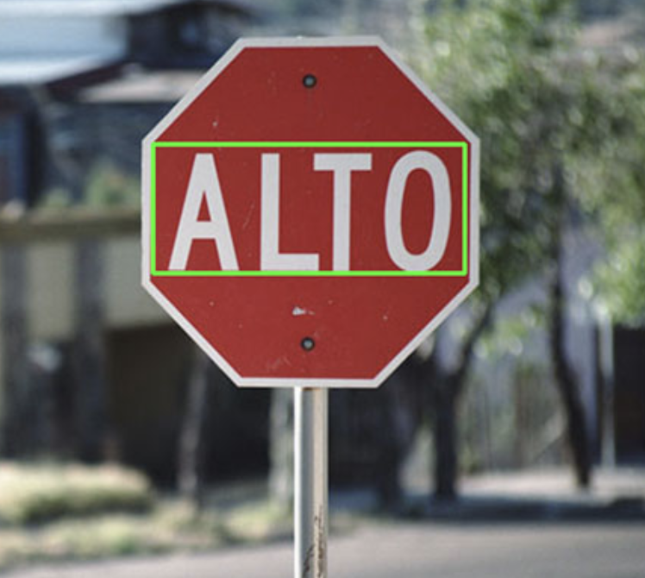
scene text detection
one of the most general visual objects
road signs, license plates, product packages, etc
much more challenging,
the large variations in both foreground text and background objects, as well as uncontrollable lighting conditions, etc.
Notes:
일상 환경에서 많이 접할 수 있는 visual object 이며
‘너무 다양한 배경과 글자의 형태’ , ‘빛 상태에 따른 글자 상태의 다양성’

Slide 4
traditional text detection
slow
1. character/word candidate generation
2. candidate filtering
3. grouping
no real-time detection
so, textboxes is here.
Notes:
기존의 방법은 느려.
“글자/단어 후보 생성” -> “후보 필터링” -> “grouping”
모델 학습 중의 tuning 이 매우 어려웠고,
완성된 모델의 속도도 매우 느려서 real-time detection 에 적용하기 힘들었다
이러한 한계를 극복한 textboxes

Slide 5
textboxes
based SSD(object detection)
single network : fast and accurate text detector
The recognizer not only provides extra recognition outputs, but also regularizes text detection
Notes:
object detection 에서 큰 성능향상을 보여준 ssd를 본따 만듦
single network 구조라 엄청 빠름
scene text reading ; detection, recognize
textbox는 detection을 수행한다.
이후, 다양한 recognition모델과 연계가 가능하며 특정한 given set(lexicon단어무리)가 주어졌을때 feedback을 받아 detection의 성능을 향상 시켜줌.

Slide 6
2. Related Works

Slide 7
This paper,
word based detection
Single shot mulitibox detector (SSD)
textboxes (detection) + CRNN (recognition)
Notes:
scene text reading 분야는 detection 과 recognition 으로 나뉘고,
detection은 글자자 단위와 단어 단위가 있는데
textbox는 단어단위입니다.
실제로 SSD 에서 사용하는 모델 구조, box matching scheme , loss function 등을 인용해 거의 그대로 사용합니다.)
textboxes 모델과 CRNN 을 통한 text recognition 모델을 연결하여 사용

Slide 8
3. Training Phase

Slide 9
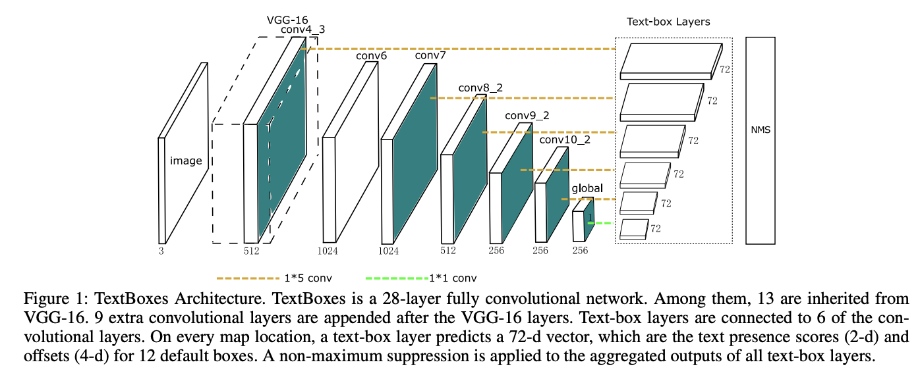
Architecture
Notes:
Textboxes 는 오직 convolution과 pooling 으로만 이루어진 fully-convolutional-network
연속적인 convolution layer 가 이어진 부분을 “Base network” 이라고 하고,
Base network 에서 중간중간 feature map 을 가져오는 위치를 “Map Point” 라고 일컫습니다.
Map Point 에서 가져온 feature map 들을 새로운 convolution 을 수행해서 만들어낸 이 모델의 output 들을 “Textbox Layer” 라고 부릅니다.
즉 Textboxes 모델은 training (loss function) 에 사용되는 output 이 한 값이 아닌, Textbox Layer 가 됩니다.

Slide 10
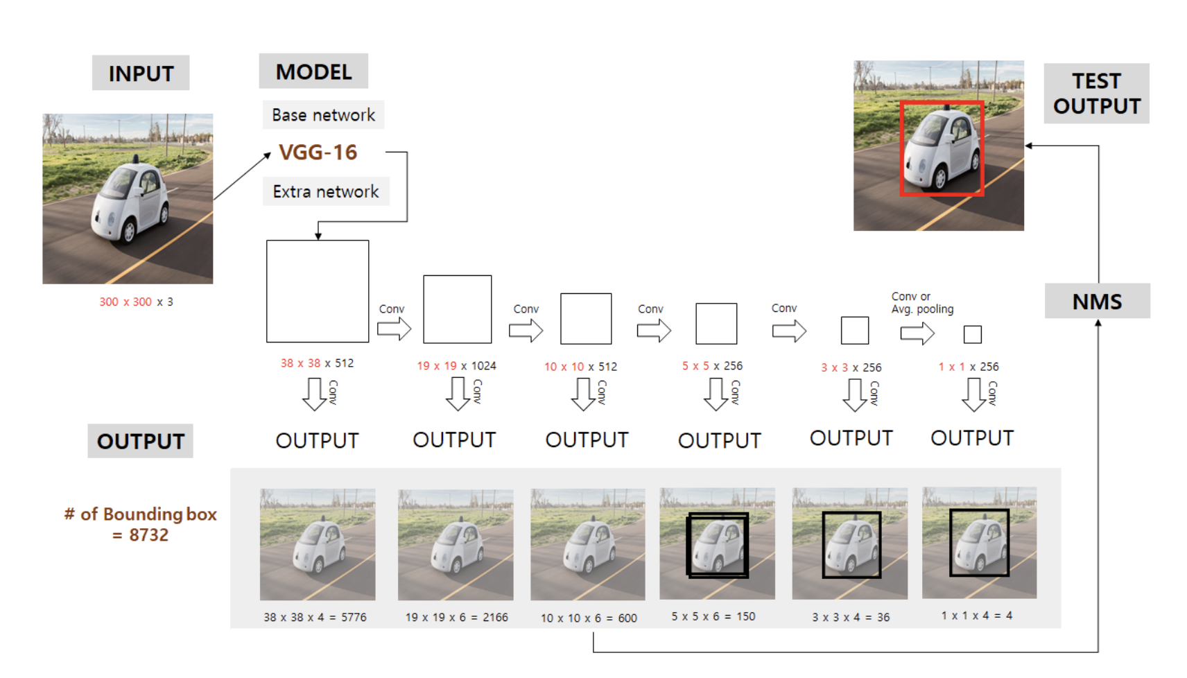
SSD

Slide 11
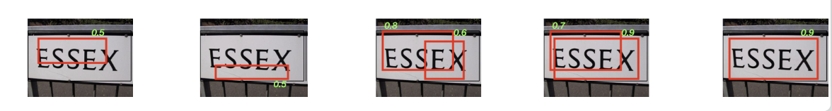
SSD
Text-box Layers
Notes:
input images 는 Base network 을 거치면서 수많은 feature map들을 만들고,
중간중간 Map point 에서 feature map 들을 추출해 가로로 긴 filter([1,5]) 를 이용한 convolution 을 수행해
다양한 크기의 feature map 을 중간중간 이용하는 이유는 다양한 크기의 text 들을 detection 하기 위해서입니다.

Slide 12
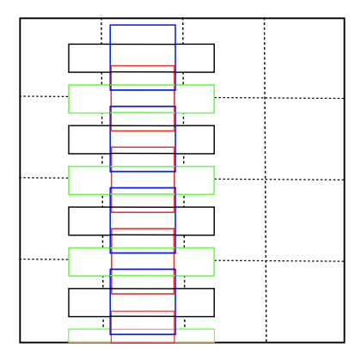
default box
words tend to have large aspect ratios
we define 6 aspect ratios (1,2,3,5,7,10)
center 6 + a little below 6 = 12
Notes:
모델을 훈련시키기 전, 우선 각 Map Location 의 각 픽셀당 12개씩 , 총 수만개의 Default box 들을 만들어주어야 합니다.
종횡비 6가지 (1,2,3,5,7,10) 을 설정해서 픽셀의 중심에 한번, 픽셀의 아래에 한번 적용해
총 12개를 한 픽셀의 default box로 정합니다.
중심에 살짝 아래로 6개를 내린 이유는 촘촘한 detection 을 위해서입니다.

Slide 13
Text-box Layers 72 channel
each pixel on Map Point has 12 default box.
1 default box makes 1 predicted box.
predicted box has 4-d offset value(dx, dy, dw, dh) and 2-d confidence value(c1, c2 : presence scores) .
72 = 12 * 6
Notes:
Textboxes 모델은 각 Map Point 의 각 픽셀마다 Default Box 를 다양한 종횡비로 12개씩 미리 설정해놓습니다. (SSD 와 같습니다)
(무수히 많은 default box 들이 생깁니다.)
하나의 Default box 는 하나의 predicted box 를 만들어냅니다.
predicted box는 offset 4값(dx, dy, dw, dh) 과 confidence 2값(c1, c2) 으로 이루어져 있습니다.
하나의 feature map 픽셀당 12개씩의 default box들이 존재하므로
총 12 * 6(4+2) = 72 개의 결과값이 나옵니다.
default box로부터 예측된 predicted box 의 offset 이 (dx, dy ,dw, dh) 라면
predicted box 의 위치 정보(x, y, w, h)는 다음과 같이 복구

Slide 14
4. Loss Function

Slide 15
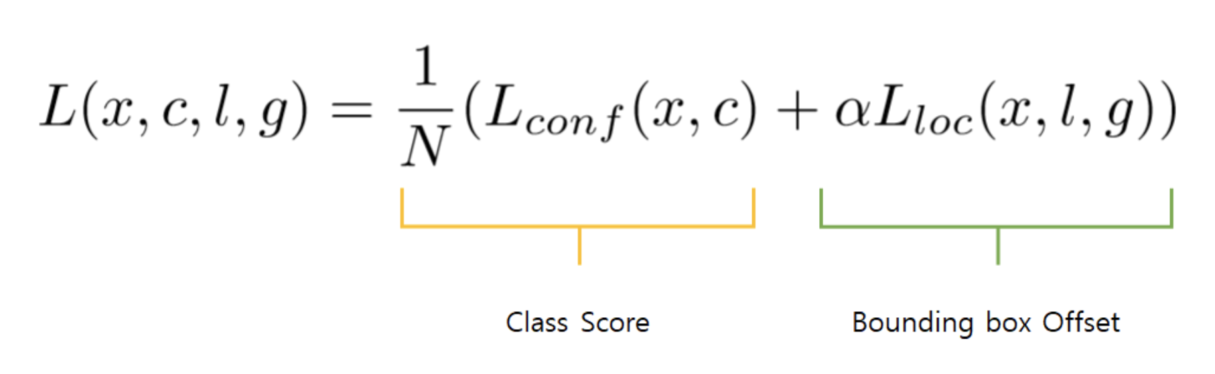
loss function
total loss = confidence loss + location loss
confidence loss use 2-class SoftMax loss function.
location loss use smooth_L1 loss function.
Notes:
default box로부터 예측된 predicted box 의 offset 이 (dx, dy ,dw, dh) 라면
predicted box 의 위치 정보(x, y, w, h)는 다음과 같이 복구할 수 있습니다.
x : map point 의 한 픽셀당.
c : confidence
l : 예상 위치
g : 정답 위치
N: N 은 positive 로 검출된 box의 갯수입니다.
a : 1

Slide 16
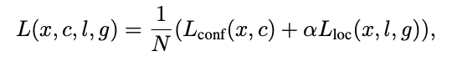
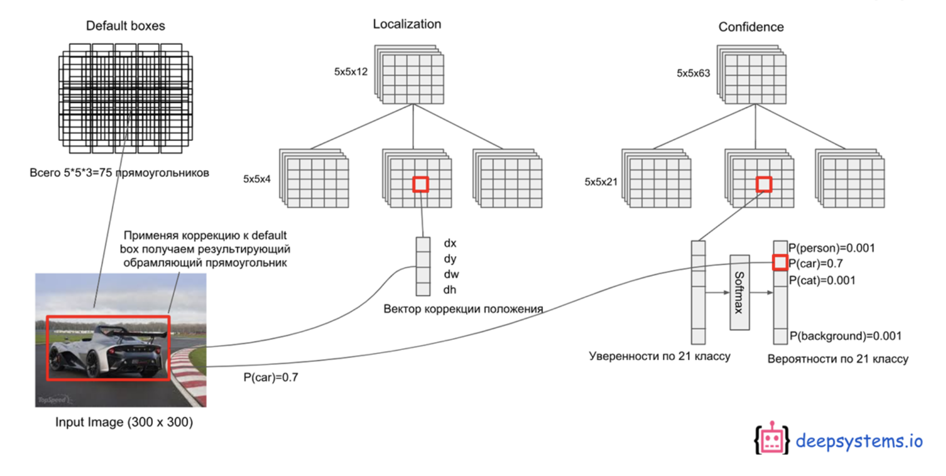

Slide 17
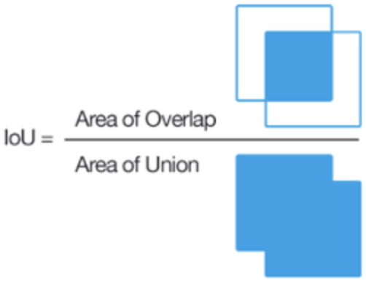
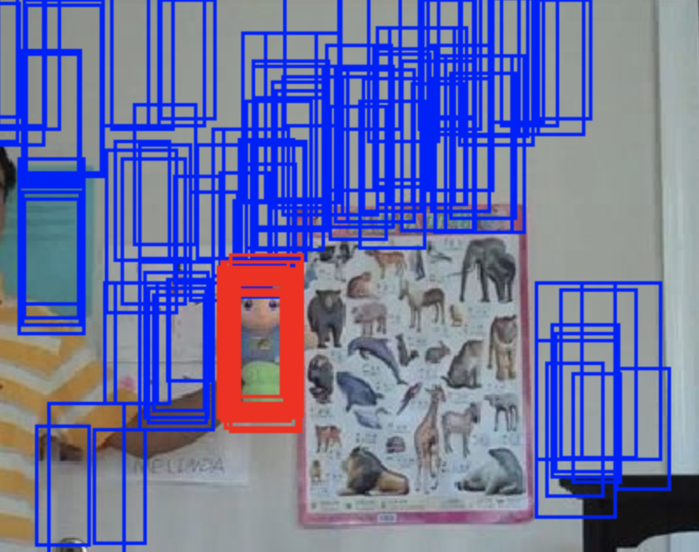
Optimizer
Jaccard Overlap & Hard Negative Mining
Notes:
그런데 중요한 것은 우리가 모든 default box 에서 나온 prediction 값을 사용하지 않는다는 것입니다.
우리가 미리 만들어놓은 모든 default box 들과 한 이미지의 모든 ground truth box 들의 Jaccard Overlap 을 비교하여
Jaccard Overlap > 0.5 이상인 dafualt box 들을 positive
Jaccard Over < 0.5 이하인 default box 들을 negative 라고 지정합니다.
이렇게 나누면 negative 의 갯수가 positive 의 갯수보다 현저히 많기 때문에
negative 의 갯수가 positive 의 갯수의 3배가 되도록 negative 일부를 무시하고 날립니다.
이 과정을 Hard Negative Mining 이라고 합니다.

Slide 18
5. Validation/Test Phase

Slide 19
Non Maximum Suppression (NMS)
Textbox Layer is an output.
However, it does not mean that Detecting is complete
You have to pick out the real Predicted Box.
Notes:
Training 이 끝난 모델에 input image 를 넣으면 output 으로 Textbox Layer 가 나옵니다.
하지만 Textbox Layer 자체로는 Detecting 완성되었다고 할 수 없습니다.
수많은 값들 중 무엇이 진짜 Predicted Box 인지 골라주어야 합니다.
이 부분에 NMS 라는 방법이 사용됩니다.
NMS 를 수행하면 위처럼 여러개의 후보 predicted box 를 단일의 Most predicted box로 추려줍니다

Slide 20
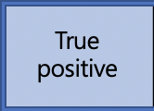
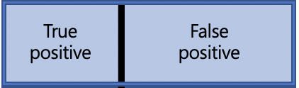
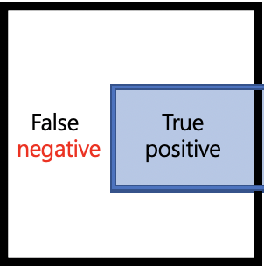
Model Accuracy
F-Measure
precision =
real text
detected text
False
negative
True
positive
False
positive
True
negative
recall =
Notes:
정확도(precision)는 우리가 Positive 라고 예상한 것 중 맞춘 것의 비율입니다.
재현율(recall)은 실제 ground truth 중 맞춘 것 의 비율입니다.
이 두 지표 모두 중요한데
F-Measure 는 precision 과 recall 의 비중을 적절히 혼합한 정확도 수치라고 할 수 있습니다.

Slide 21
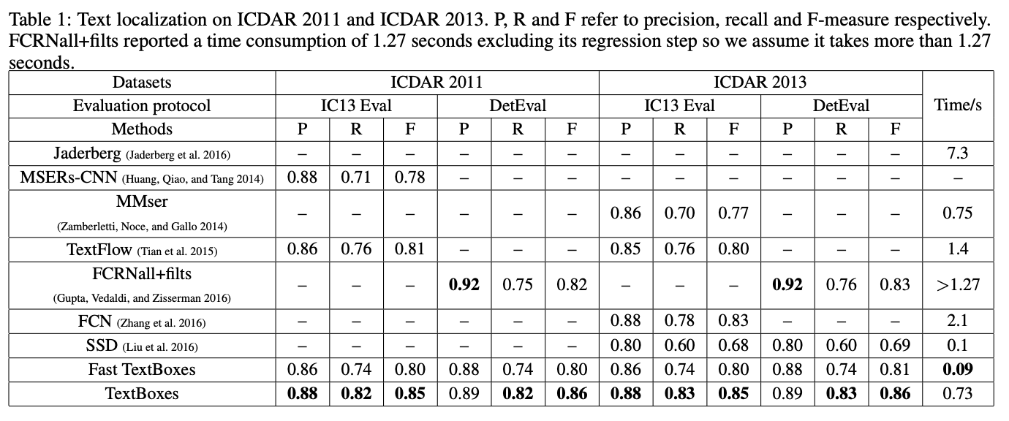

Slide 22
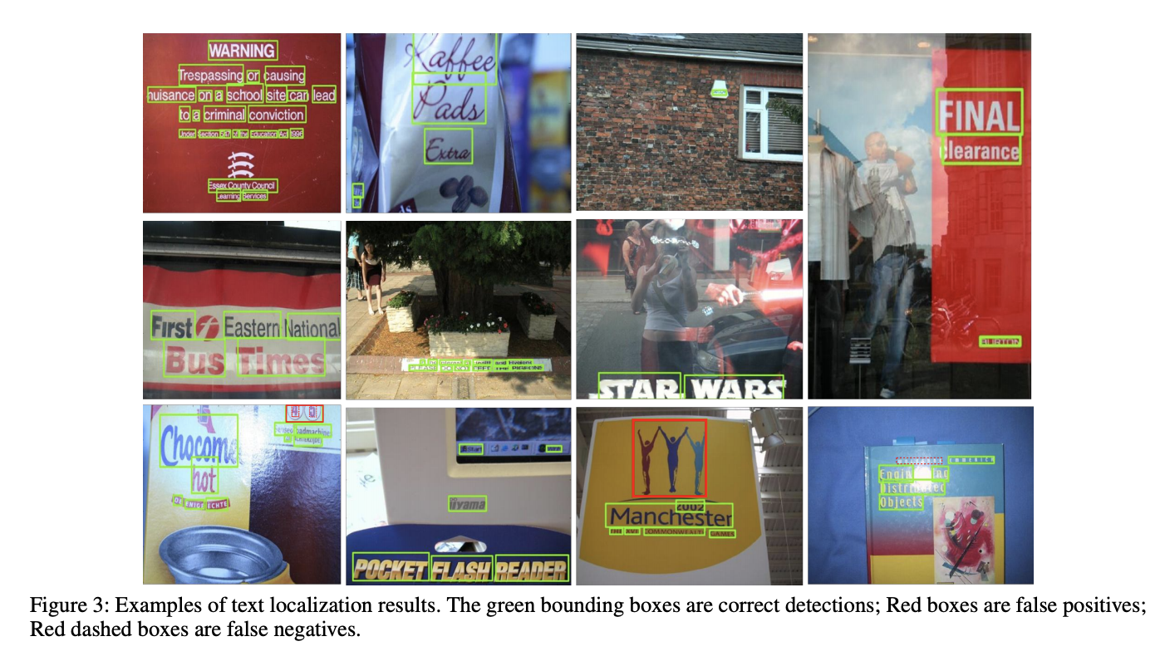

Slide 23
